Slide 1
4º educación infantil curso 2012/13
Os vikingos

Slide 2
MOTIVACIÓN
A clase chámase VIKINGOS, polo que eles estaban moi interesados no tema. Facían moitas preguntas sobre se os vikingos eran bos ou malos, se había vikingos ou non…
A comezos do 2º trimestre comezamos a investigación; alongámonos ata finais de curso, polo interese demostrado polos nen@s
O curso seguinte, xa con 4 anos seguen interesados polos vikingos: falan de debuxos, pelis, deuses…

Slide 3
QUE IMOS TRABALLAR?
DE ONDE VIÑAN
A COMIDA
O VESTIARIO E AS ARMAS. Os primeiros patíns
A QUE SE DEDICABAN: CAMPO, PESCA, COMERCIO E LOITAS
RECEITA VIKINGA: salmón afumado, pan de centeo, bacalao ao viño, sopa de pescado
MONECO VIKINGO: facemos una silueta dun neno e dunha nena, debuxamos a cara e o corpo, aparte debuxamos ou facemos con distintos materiais roupa vikinga e logo vestímolos. Podemos facelo tamén grande, baleiramos a cara e aproveitamos para sacar fotos
COMO ERAN OS SEUS BARCOS: debuxamos no chan a silueta e facemos un drakar con cartón
A RELIXIÓN E OS DEUSES. O CEO VIKINGO (Asgard), A TERRA (Midgard)
ENTROIDO: vikingos e valquirias
A CASA E OS POBOADOS
ARTE E XOIAS
QUE PAÍSES VISITARON
O NOSO PAÍS: AS TORRES DE CATOIRA
OS ENTERRAMENTOS
A ESCRITURA: facemos runas e escribimos o noso nome
NOMES DE VIKINGOS E VIKINGOS FAMOSOS
RESTOS VIKINGOS
XOGOS (dados e hnefatafl), ELFOS E TROLLS

Slide 4
IDEAS PREVIAS DOS VIKINGOS ( 1ª sesión)
DAMIÁN: tienen cuernos, espadas y pistolas. Tienen barcos
SARA: navegan en un barco
Mateo: barcos vikingos
DAMIÁN: tienen un “ragón” allí encima del barco para asustar a los vikingos que no tienen nada, que van delante
IAGO: no tienen pistolas
MATEO: Los de delante que tienen un dragón asustan a los de atrás. Son malos
MARTÍN: no, son buenos
DAMIÁN: Son malos
MARTÍN: Son buenos que yo los ví
DAMIÁN: Andan con una vela
SARA: No, yo pienso que andan con remos
DAMIÁN (después de pensar unos segundos): los vikingos reman. Tienen vela y remos. Viven en el Polo Sur
NOA: Como Papá Noel
DAMIÁN: Hace frío y tienen que hacer muñecos de nieve y llevar abrigos y botas y hay nieve

Slide 5
IDEAS PREVIAS DOS VIKINGOS ( 2ª sesión)
DAMIÁN: los vikingos llevan casco con cuernos cuando van a navegar. Se ponen los cuernos con las espadas. Las espadas van en el cinturón y los cuernos en el casco. Algunos tienen cuernos y otros no. Algunas veces los dejan quedar y cambian cuernos por martillos
MARTÍN: no ponen los martillos en el casco, los llevan en la mano
DAMIÁN: no, los llevan en el cinturón
VALERIA: En la mano.
PROFE: ¿Son buenos o malos?
NOA, GAEL, MANU, DAMIÁN Y HÉCTOR piensan que son malos. El resto piensan que son buenos.
HÉCTOR: son malos porque tienen cuernos
MARTÍN: los cuernos no son malos, porque no tienen cabeza
DAMIÁN: porque se enfadan muchas veces. Son muy brutos cuando se enfadan
MARTÍN: no se enfadan
SARA. Son buenos porque les encanta la nieve. Viven en la nieve. Hacen muñecos de nieve. Tienen escudos
MATEO: son buenos porque no se enfadan. No son malos
PROFE: ¿Jugaban los vikingos? ¿a qué jugaban?
SARA: Vivieron hace mucho tiempo
DAMIÁN: No jugaban
SARA: No había juguetes
PROFE: ¿Sabéis como eran sus vestidos? ¿Alguien vio cómo se vestían?
NOA: se lavan la ropa cuando está sucia y cuando es de día se ponen ropa otra vez
SARA: No tenían vestidos
MARTÍN: Si no serían chicas y son chicos
PROFE: ¿Y luego no había chicas vikingas?
La mitad de la clase piensa que hay chicas y la otra mitad no.
PROFE: ¿De dónde salen los bebés?
TODOS: De la barriga de mamá
PROFE: ¿ las mamás son chicas o chicos?
TODOS: chicas
PROFE: ¿entonces no había bebés vikingos?. Si no hay chicas no hay bebés, verdad?
Entonces cambian de opinión algunos y 14 piensan que hay chicas y 7 se quedan pensativos y no se atreven a contestar. Se ve que tienen una contradicción en sus ideas, los vikingos son chicos pero sí es verdad que hay bebés, entonces no saben qué pensar.
PROFE: ¿Sabéis dónde vivían?
NOA: vivían en castillos
DAMIÁN: en casitas de madera, hechas de ramas de árbol
MATEO: En casitas de madera

Slide 6
QUE QUEREMOS SABER?
HÉCTOR: como se vestían
DAMIÁN: Como se ponían los cuernos
NOA: que comían
MARTÍN: si existen los escudos
BREOGÁN: Y Las espadas
MATEO: Donde viven
A QUEN LLE PODEMOS PREGUNTAR?
BREOGÁN: A mamá
NOA: A los padrinos, a los tíos
SARA: A mamá y a los abuelitos
IAGO: A papá
DAMIÁN: En el ordenador

Slide 7
DIÁLOGO DUN VIKINGO PREOCUPADO
UN DÍA UN DOS VIKINGOS MOI PREOCUPADO DÍXOME:
-JENNY DICE PAPÁ QUE UN VIKINGO TIENE BARCO
-SI, CLARO, LOS VIKINGOS TIENEN UN BARCO, YA LO SABES
-PERO DICE PAPÁ QUE TODOS LOS VIKINGOS TIENEN UN BARCO
-YA, YA LO SABEMOS ¿NO?
-PERO YO SOY UN VIKINGO Y NO TENGO BARCO
-AH CLARO, NO TE PREOCUPES QUE NOSOTROS VAMOS A HACER UN BARCO, ¿VALE?
QUEDA UN MOMENTO PENSATIVO Y VUELVE OTRA VEZ:
-PERO ¿QUIEN LO CUIDA?
-¿EL QUÉ?
-QUE ?QUIEN LO CUIDA?
-NO TE ENTIENDO, ¿QUIÉN CUIDA AL VIKINGO?
-NO, ¿QUIÉN CUIDA EL BARCO? NO PUEDE QUEDAR SOLITO AQUÍ. NO HAY AGUA
-NO SÉ QUIEN LO CUIDA. QUEDA EN CLASE, NO PASA NADA
-LO CUIDA MI ABUELITO. MI ABUELITO ESTÁ EN CASA Y LO PUEDE CUIDAR
-VALE, TRANQUILO. LO CUIDA TU ABUELITO
UNOS DÍAS DESPUÉS HACEMOS UNA PARTE DEL BARCO. ESTÁN TODOS SENTADOS ALREDEDOR DEL CARTÓN MIENTRAS YO DIBUJO LA SILUETA DEL BARCO Y LO RECORTO. CUANDO ACABO EL MISMO VIKINGO QUEDA MIRANDO EL HUECO QUE QUEDA EN EL CARTÓN Y OTRA VEZ PREOCUPADÍSIMO ME DICE:
-JENNY, CUIDADO EL BARCO SE VA A AHOGAR
-¿POR QUÉ?
-TIENE UN AGUJERO EN EL MOTOR, LE VA A ENTRAR EL AGUA
-PERO HOMBRE, ¿LOS BARCOS VIKINGOS ANDAN CON MOTOR?
-NO, ANDAN CON REMOS, PERO ESTE TIENE UN AGUJERO EN EL MOTOR
-PERO SI NO TIENE MOTOR
-TÚ TÁPALE EL AGUJERO, PORQUE SI NO LE VA A ENTRAR AGUA EN EL MOTOR Y SE VA A AHOGAR Y ES NUESTRO BARCO.

Slide 8
VIKINGOS FAMOSOS
(elixidos por cada un deles e ás veces coa axuda dos compañeiros, atendendo as súas características físicas, como os verdadeiros vikingos)
Sara La grande
Noa La RUBIA
Damián El LUCHADOR
Dani El pelo rizo
Breogán El peloCORTO
Héctor El terrorífico
Martín El rubio
Gael El chillón
Mateo El fuerte
Manuel El callado
Valeria La campeona
Leyre La fuerte
Nicole La protestona
Brais El tranquilo
Uxía La jefa
Esther Ojos grandes
Lola La princesa
Rubén Botitas rojas
Laura La guapa
LIVIA PELOLARGO
DALIA LA ALTA
HENAR la blanquita
LEO EL DORMILÓN
IAGO EL SOÑADOR
NICOLÁS OJOS AZULES
Jenny la profe

Slide 9
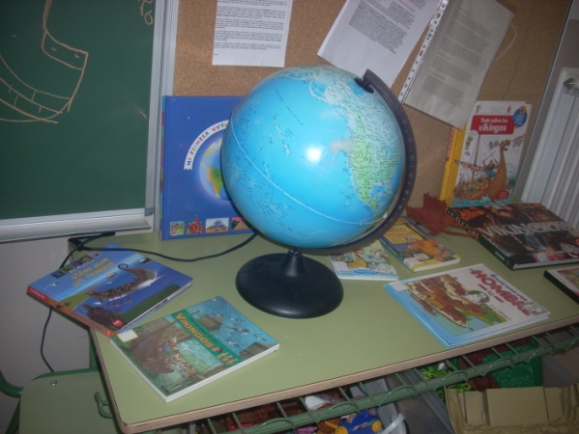
O punto de partida foi o conto :
“O vikingo dos 100 cornos”
Contamos o conto, comentamos, e logo debuxaron a Olav e os seus cornos.
Investigamos en internet e nos libros que temos na clase. Así desmontamos moitas teorías falsas sobre os vikingos.
Logo puxemos mans á obra na tarefa de aprender moitas cousas: traballamos na PDI, estudamos xogando, fixemos
fichas e ata unha festa vikinga
e un libriño.

Slide 10
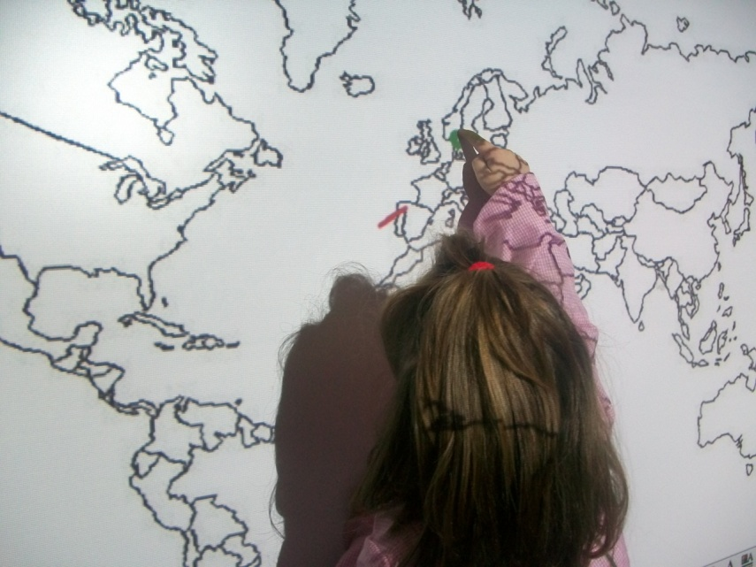
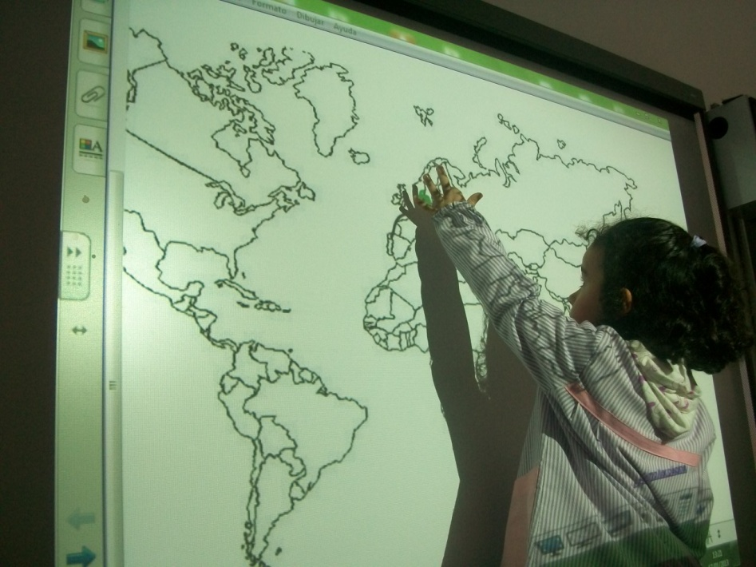
O primeiro: saber de onde viñan:
“Ecandonalia”, “Escandolandia” unha palabra moi difícil, pero sí localizamos ben no mapa do mundo a súa situación.

Slide 11
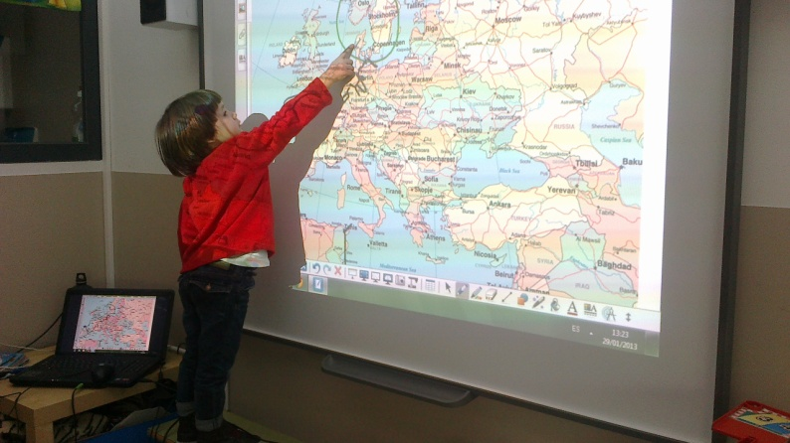
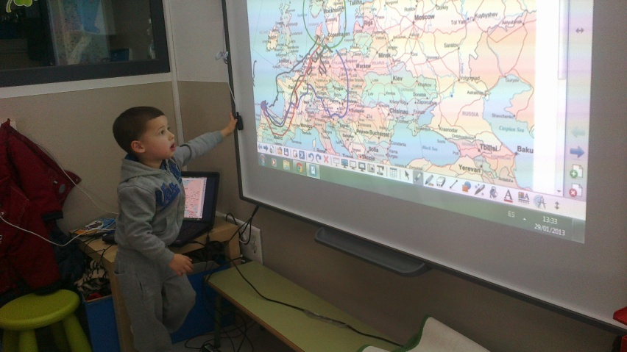
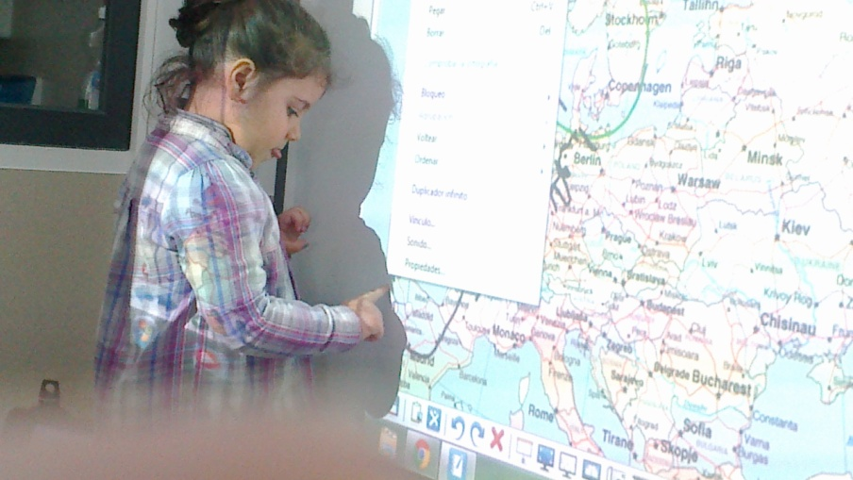
Despois averiguamos por onde viaxaron: grandes navegantes e cabaleiros, viaxaron por mar e terra. Nós debuxamos o seu recorrido tal e como pensamos que debeu ser.
Mesmo con algún problema coa pantalla. Aínda nos costa un pouco o seu manexo

Slide 12
VESTIARIO
SEGÚN AS CLASES SOCIAIS A FORMA DE VESTIR É DISTINTA, NÓS DECIDIMOS QUE PREFERIAMOS SER: HOMES LIBRES, NOBRES OU ESCRAVOS.
ARMAS: ESPADAS, LANZAS, MACHADAS
POR CERTO O CASCO DOS VIKINGOS NON LEVA CORNOS

Slide 13
AS MULLERES VIKINGAS
A PRIMEIRA LIBERACIÓN DAS MULLERES NA HISTORIA, OU ÍAN Á GUERRA OU QUEDABAN NA CASA COIDANDO OS FILLOS, TRABALLANDO A TERRA, CRIANDO ANIMAIS…
TAMÉN ERAN AS DONAS DAS CHAVES DA CASA QUE LEVABAN COLGADAS DUN CINTO. SEN O SEU PERMISO NINGUÉN PODÍA ENTRAR NA CASA.
ADEMAIS ERAN AS ENCARGADAS DE RECOLLER AOS GUERREIROS MORTOS NO CAMPO DE BATALLA PARA LEVALOS AO PALACIO DE ODÍN. AS VALQUIRIAS.

Slide 14
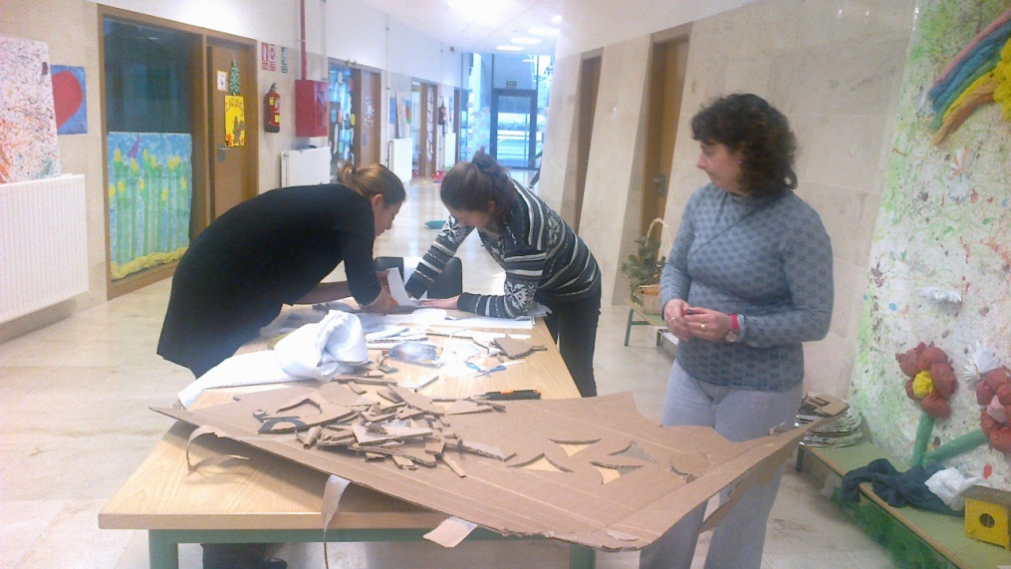
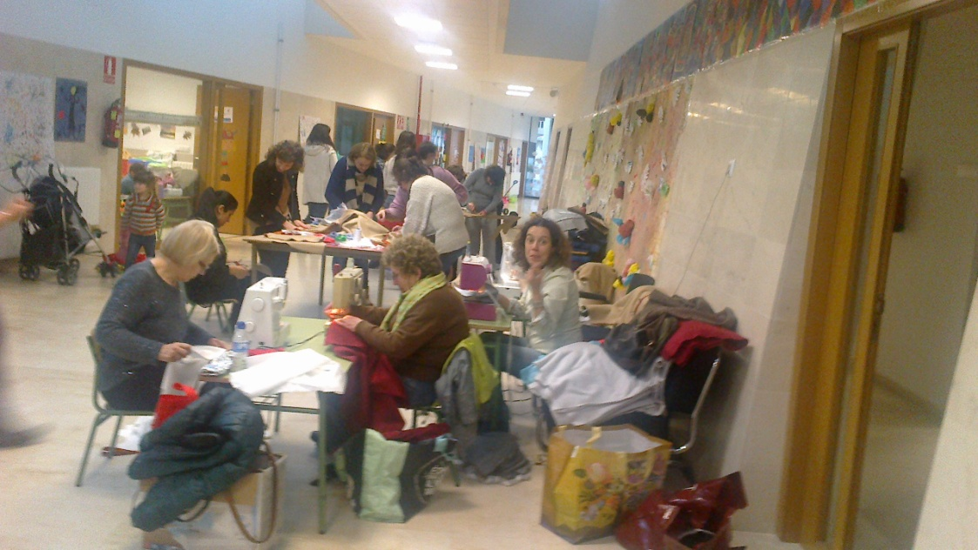
COMO O TEMA ERA APAIXOANTE DECIDIMOS APROVEITALO NO ENTROIDO. PEDIMOS AXUDA ÁS MAMÁS E DISFRAZÁMONOS DE VALQUIRIAS E HOMES LIBRES ( GUERREIROS)

Slide 15
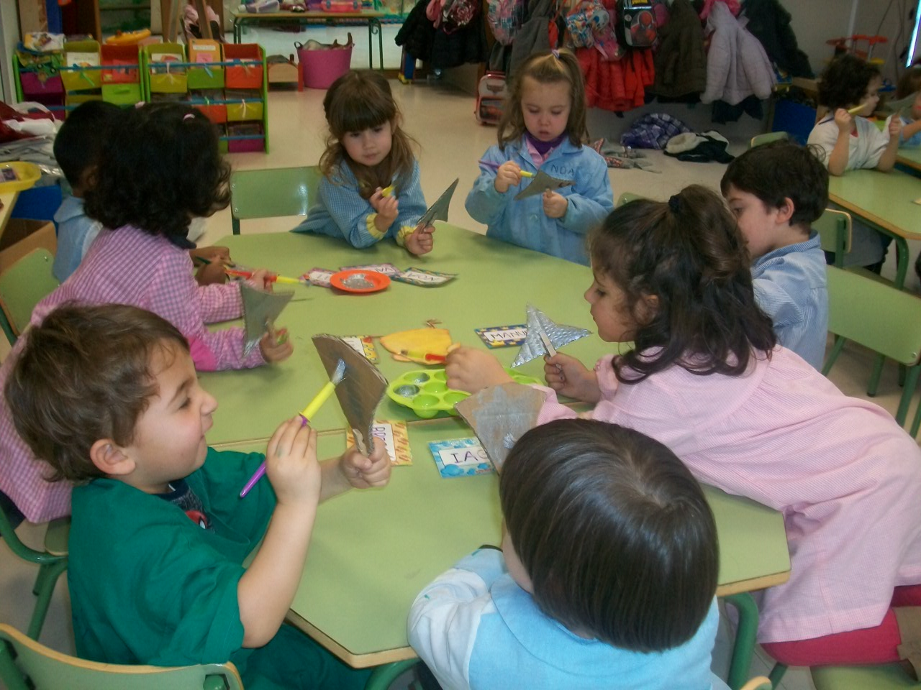
CLARO QUE TAMÉN NÓS TRABALLAMOS: PINTAMOS AS MACHADAS E AS LANZAS E FIXEMOS OS BROCHES CON CORTULINA DOURADA E POLVO DE VELUDO DE CORES. QUEDARON MOI CHULOS.

Slide 16
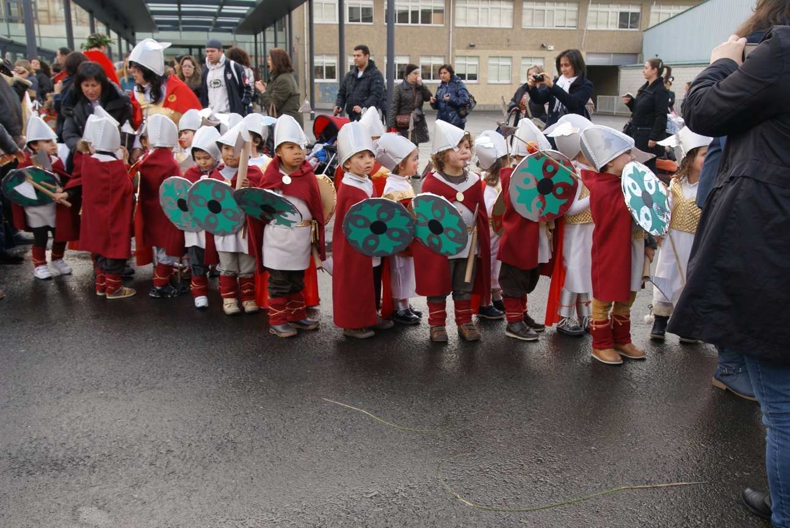
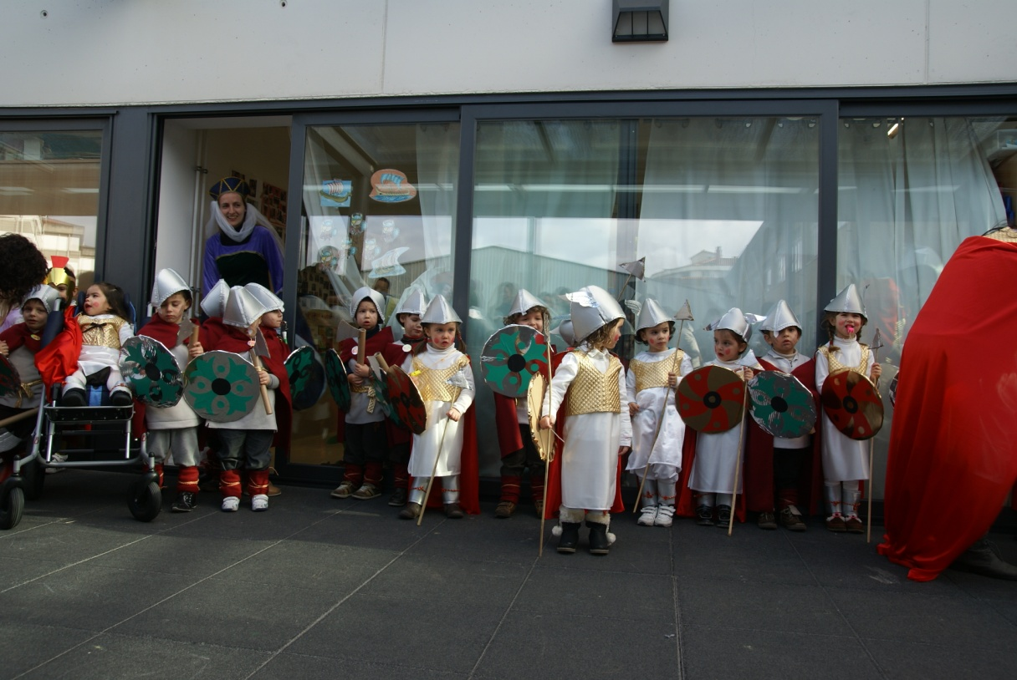

Slide 17
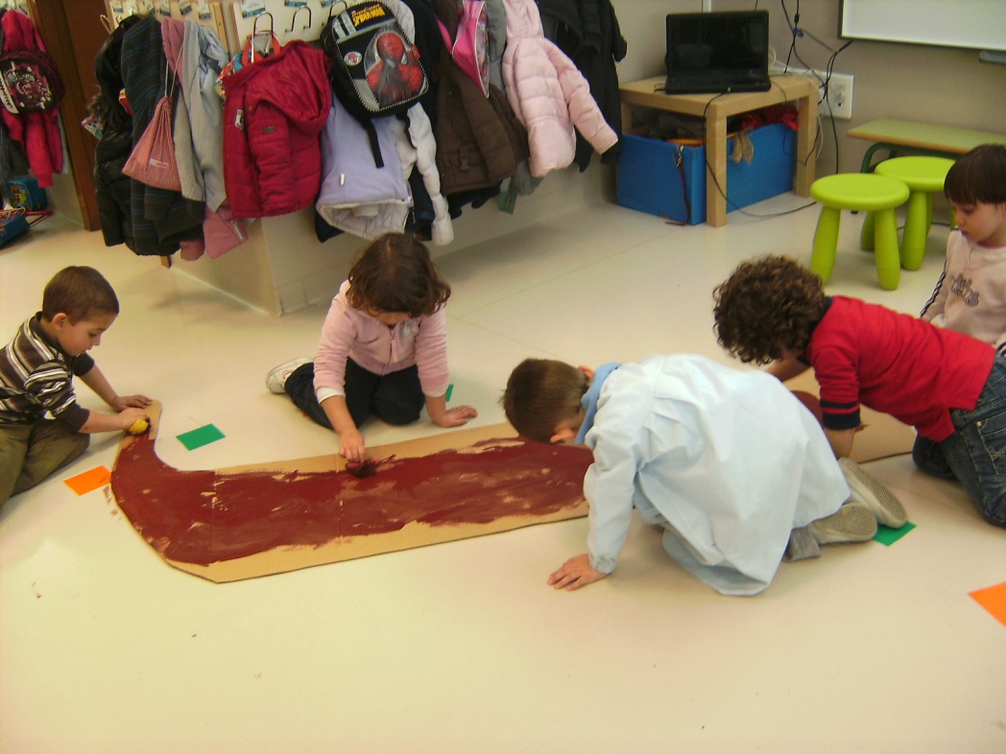
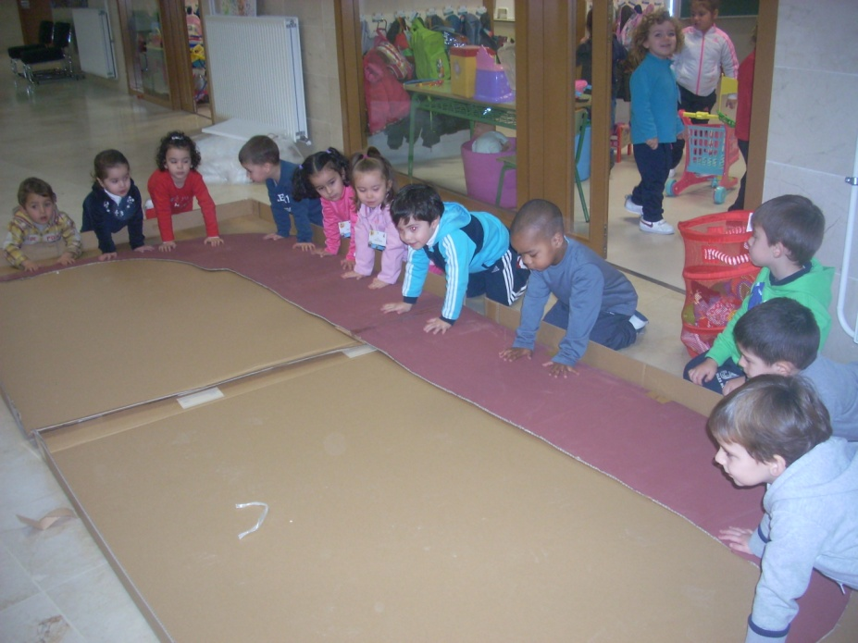
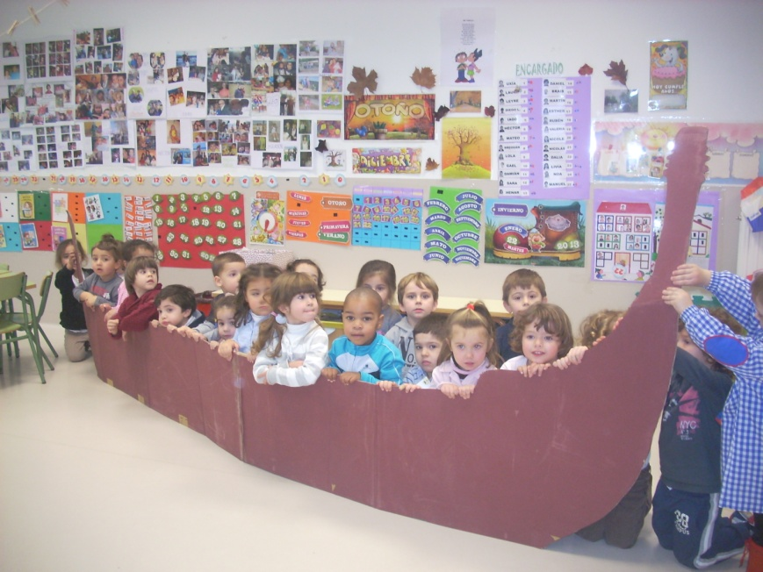
TENTAMOS FACER UN DRAKKAR PARA LEVAR AO DESFILE, PERO CHOVÍA TANTO QUE TIVO QUE QUEDAR NO COLE. AÍNDA O TEMOS.

Slide 18
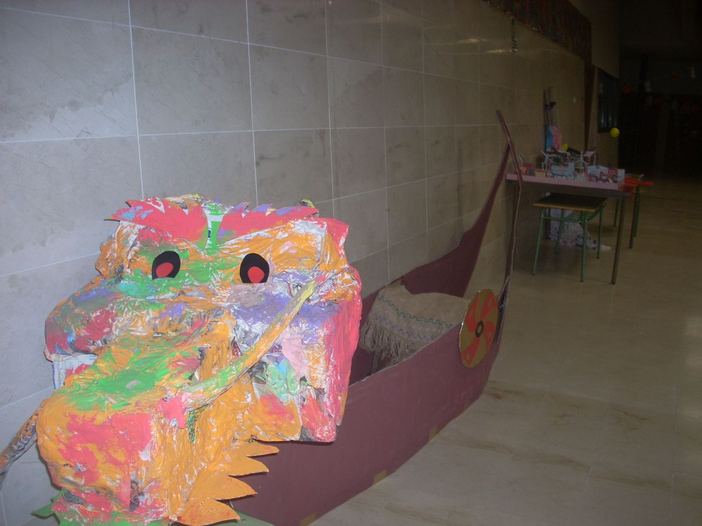
FIXEMOS UNHA CABEZA DE DRAGÓN PARA POÑER NA PROA E DAR MOITO MEDO.

Slide 19
CONCLUSIÓNS VIKINGAS
El drakar quedó muy chulo pero le faltan escudos Jenny, tenemos que ponerle escudos por todo el barco, y en el medio de los escudos los remos, si no cómo anda. Acuérdate, los remos tienen una curvita abajo y son más grandes que por arriba.
No tiene suelo, se nos van a mojar los pies. Mi papá puede venir a ponérselo con el tío Pablo y luego lo pinta, porque mi papá lo pinta todo.
Faltan los cofres de los tesoros, para guardar todos los tesoros vikingos y sentarse para remar. Hazlos con cajas, una caja para cada uno.
También te faltan los tesoros. Coges un cartón, le haces redonditos y luego nosotros los pintamos de amarillo, marrón, dorado...como queramos.
Te falta el mar, porque el drakar anda por el mar. Lo puedes hacer con una maqueta y hacerle así ( con las manos hace como las olas del mar) y luego nosotros lo pintamos.
Si le hacemos una cabeza que pese menos lo podemos mover.
¿Podemos hacerlo más grande?, en éste no cabemos los 25 vikingos.

Slide 20
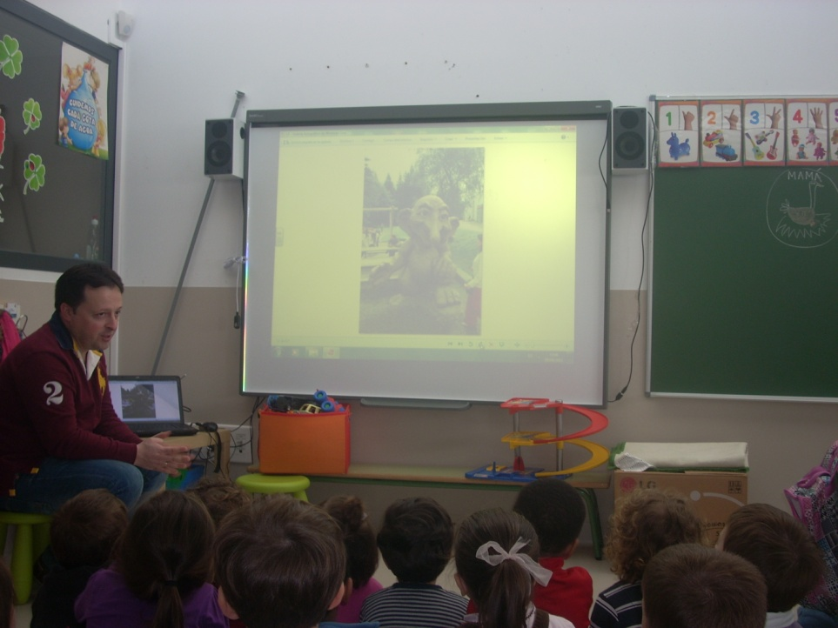
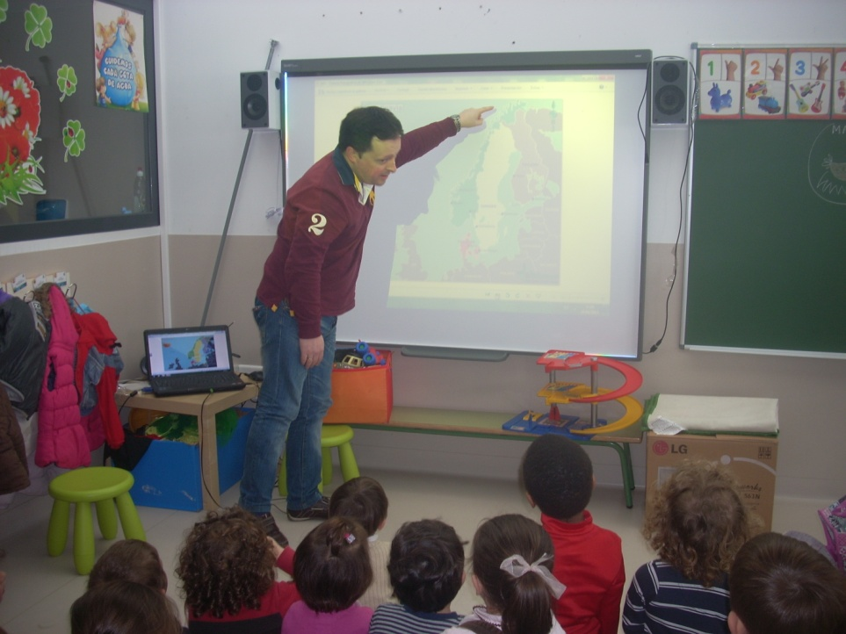
O PAPÁ DE DANI ESTIVO EN NORUEGA E VEU EXPLICARNOS MOITAS COUSAS DA XENTE DO NORTE E TRÓUXONOS MOITAS FOTOS.
TAMÉN NOS EXPLICOU O QUE ERA UN TROLL, E VIMOS OS TROLLS NA PELI DE DAVID EL GNOMO. DESPOIS DEBUXÁMOLOS.

Slide 21
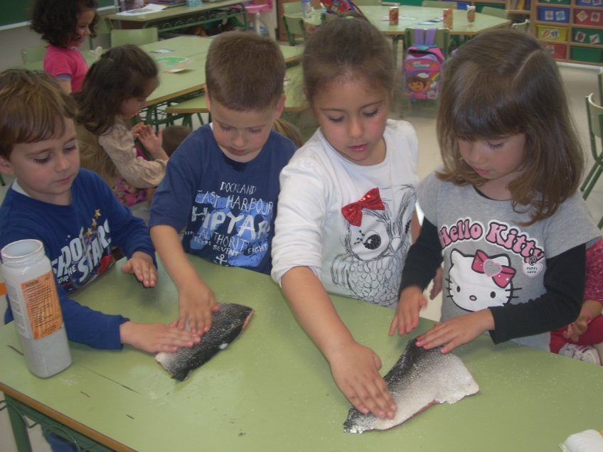
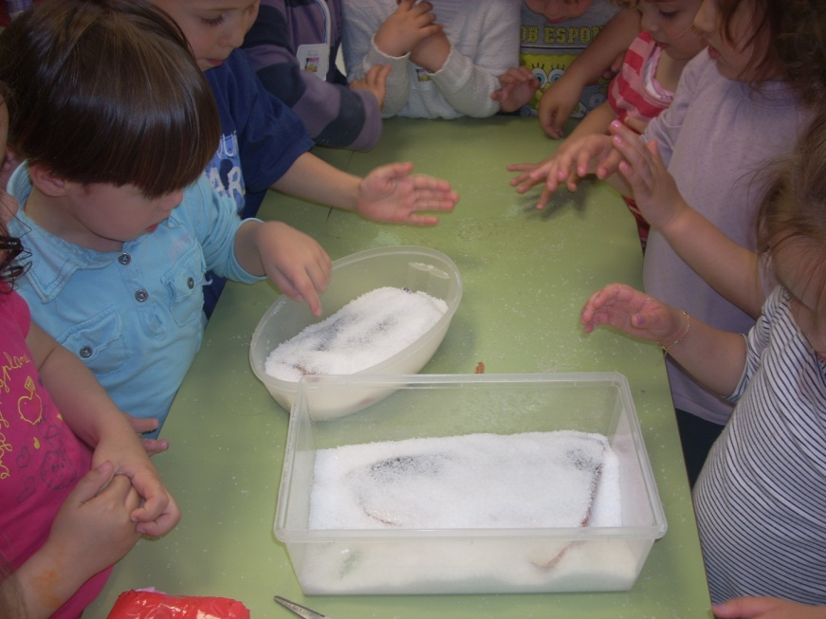
ALIMENTACIÓN:
QUE COMÍAN E BEBÍAN
VIMOS O QUE COMÍAN OS VIKINGOS: PAN DE CEREAIS, PEIXE (SOBRE TODO SECO OU AFUMADO), CAZA ( CERVO, RENO), PERO TAMÉN PORCOS E GALIÑAS, FROITAS E VERDURAS.
TAMÉN O QUE BEBÍAN: OS NOSOS PAPIS SON UN POUCO VIKINGOS PORQUE TAMÉN LLES GUSTA A CERVEXA.
CON TODO ISTO DECIDIMOS FACER UNHA FESTA VIKINGA: PRIMEIRO AFUMAMOS SALMÓN ( unha receita caseira)

Slide 22
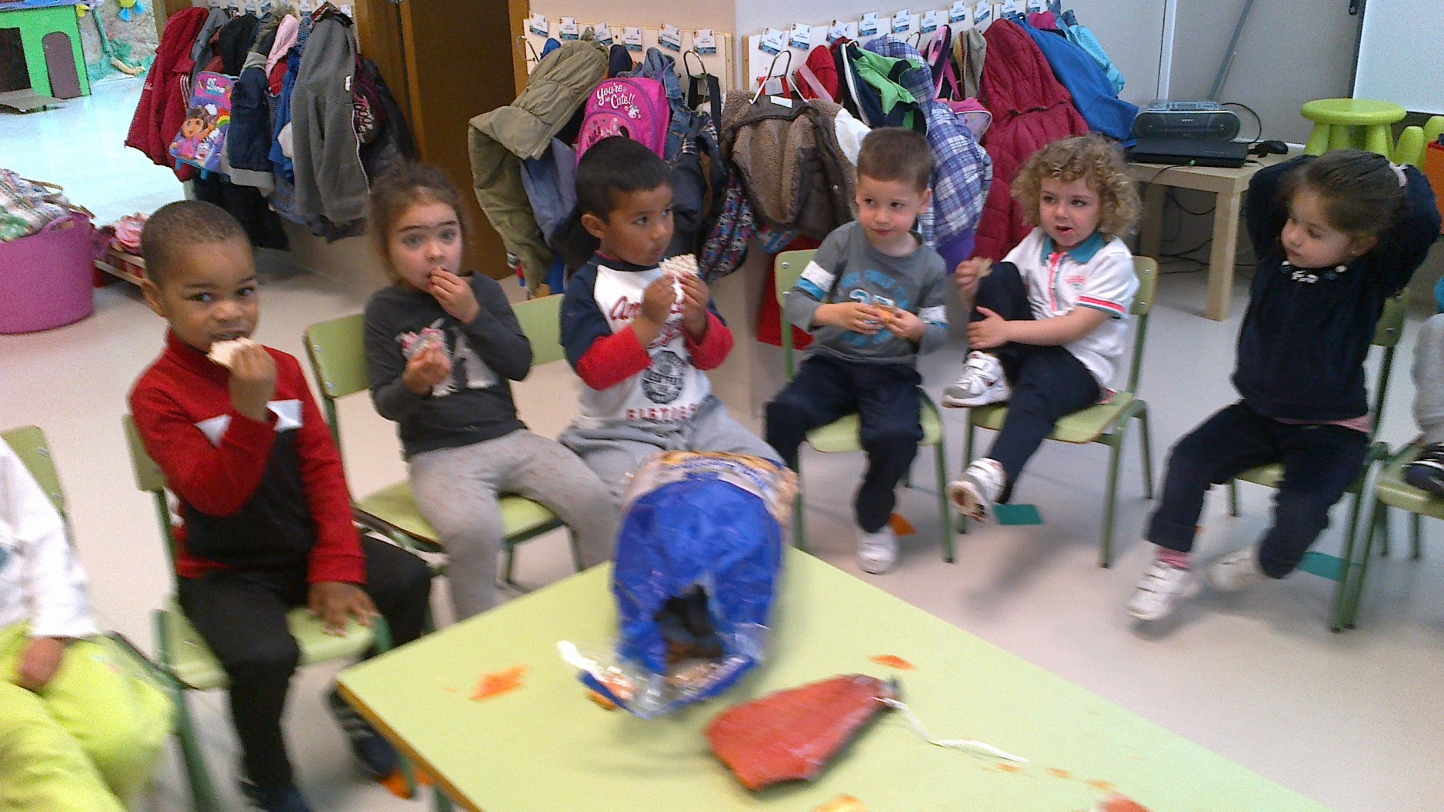
DEIXÁMOLO UNS DÍAS E CANDO XA ESTABA LISTO MERCAMOS O RESTO DAS COUSAS: PAN DE CEREAIS, PATÉ DE CERVO E SALMÓN, SALCHICHAS DE RENO, SALMÓN AFUMADO…ESTABA RIQUÍSIMO!!!

Slide 23
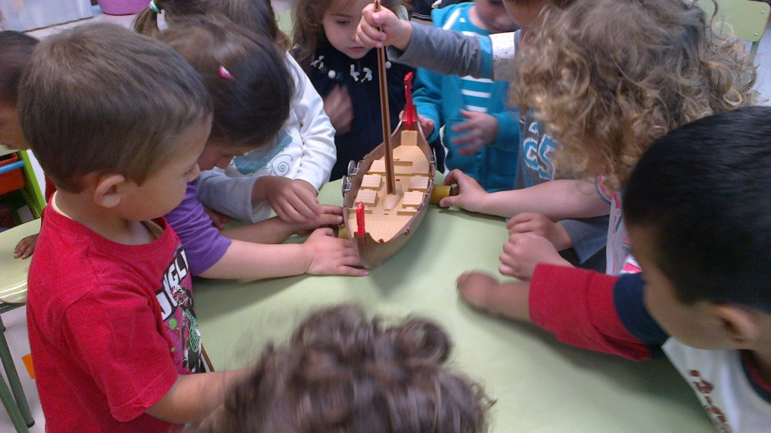
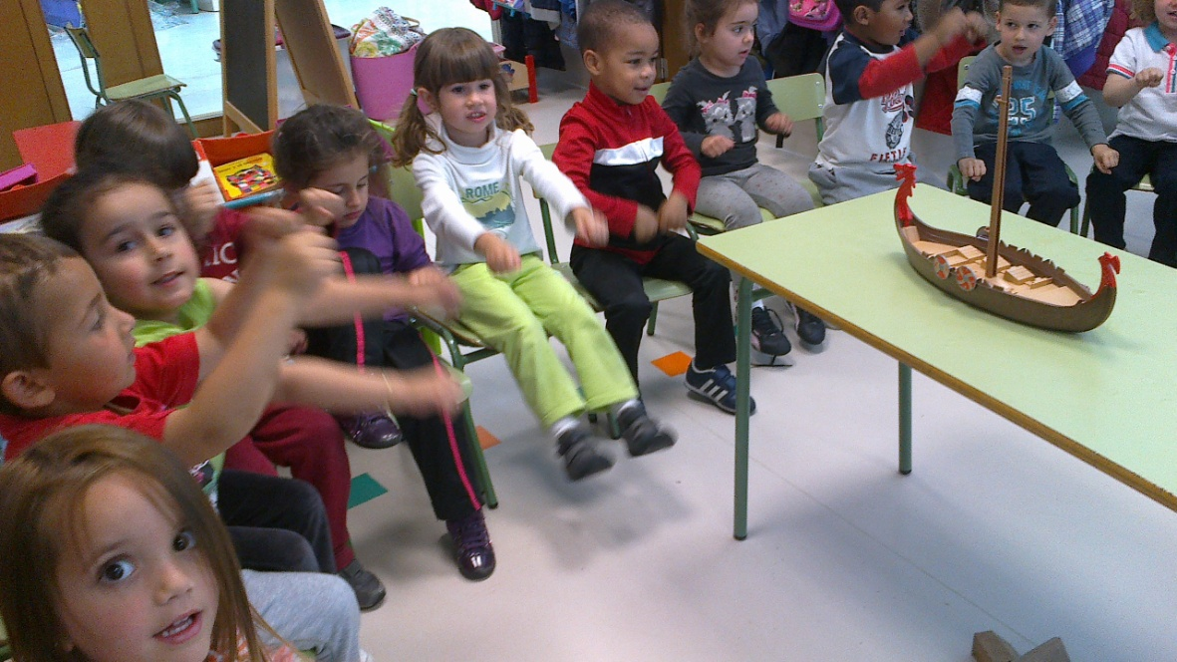
DESPOIS DE MOITO BUSCAR A PROFE ENCARGOU A ALEMAÑA UN XOGO DO BARCO VIKINGO DE PLAYMOBIL. MOITAS VOLTIÑAS LLE DAMOS.

Slide 24
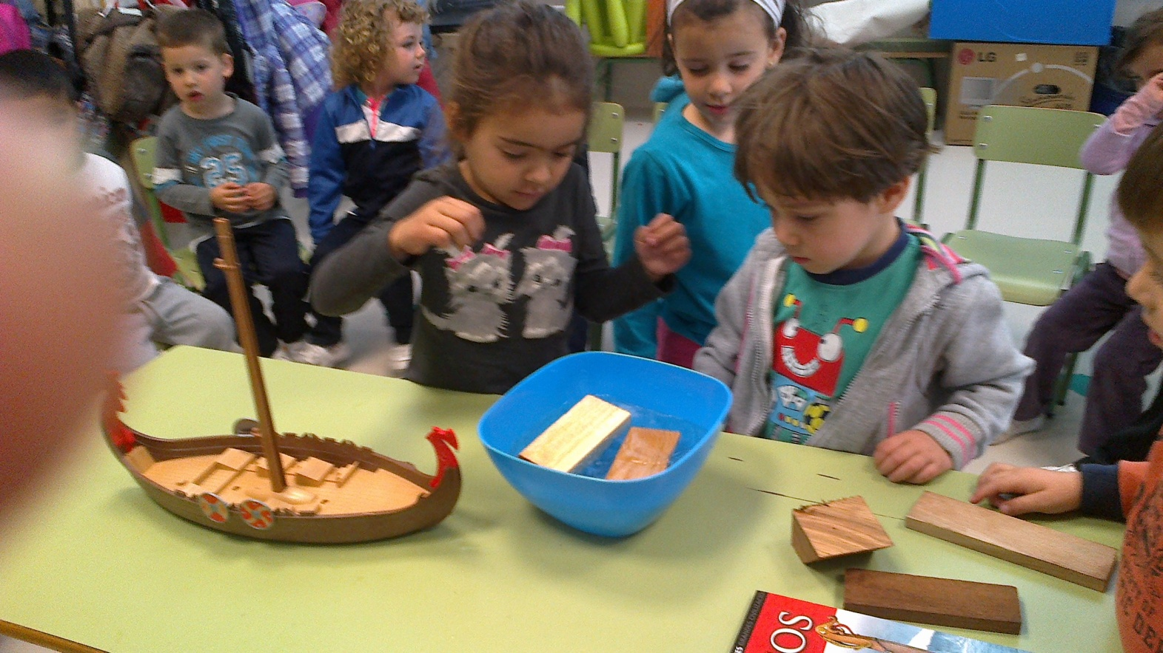
OS DRAKKAR VIKINGOS ESTABAN FEITOS DE MADEIRA DE ROBLE POR FÓRA E DE PINO POR DENTRO. VIMOS A DIFERENZA DESTAS MADEIRAS E COMPROBAMOS A SÚA DUREZA COMPARADO CON OUTRAS,

Slide 25
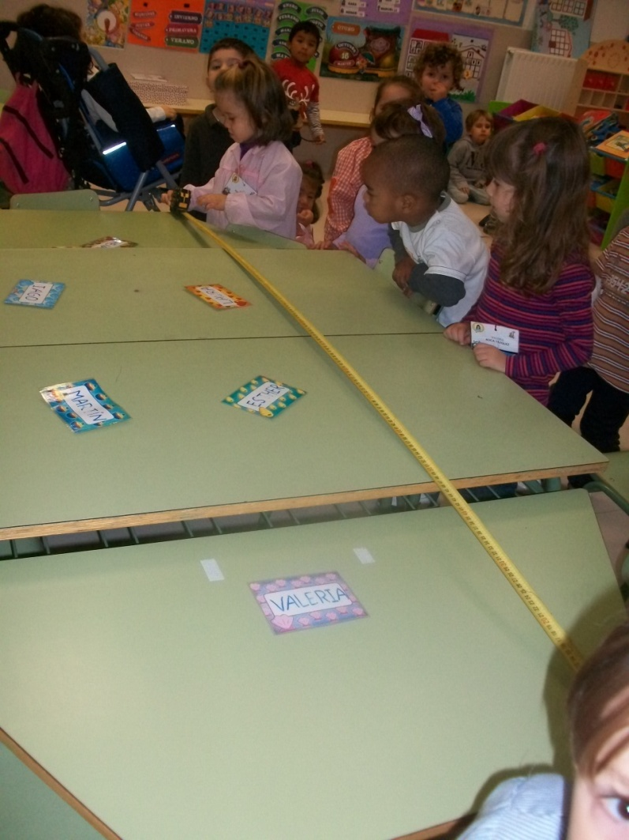
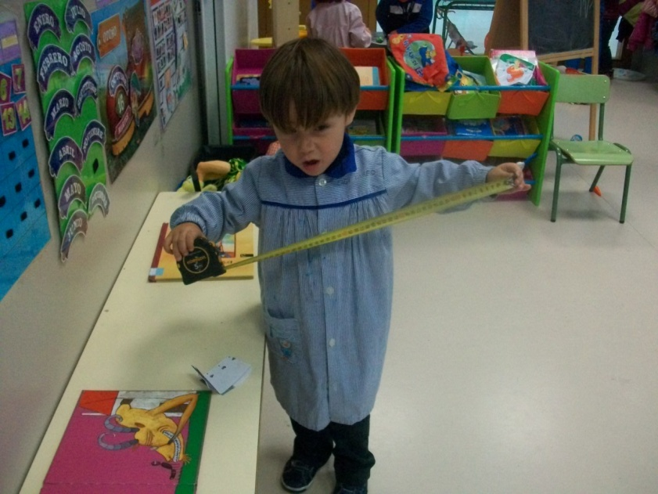
TENTAMOS PLASMAR A MEDIDA DUN DRAKKAR: entre 17 y 30 m de largo y 3-11m de ancho

Slide 26
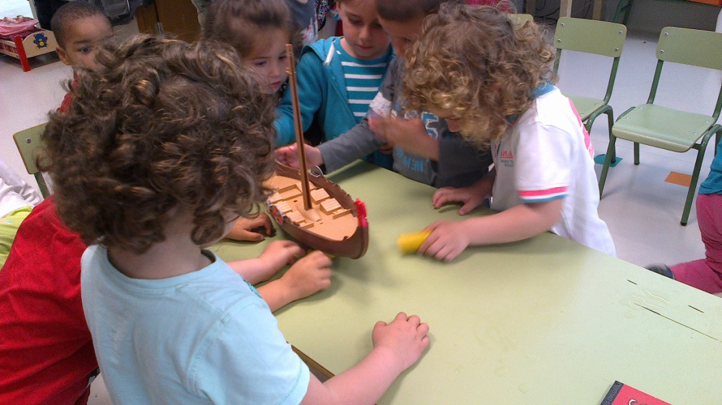

TAMÉN INTENTAMOS LEVAR O DRAKKAR POLA TERRA COMO FACÍAN OS VIKINGOS. DIFÍCIL DE FACER PERO ENTENDÍMOLO.

Slide 27
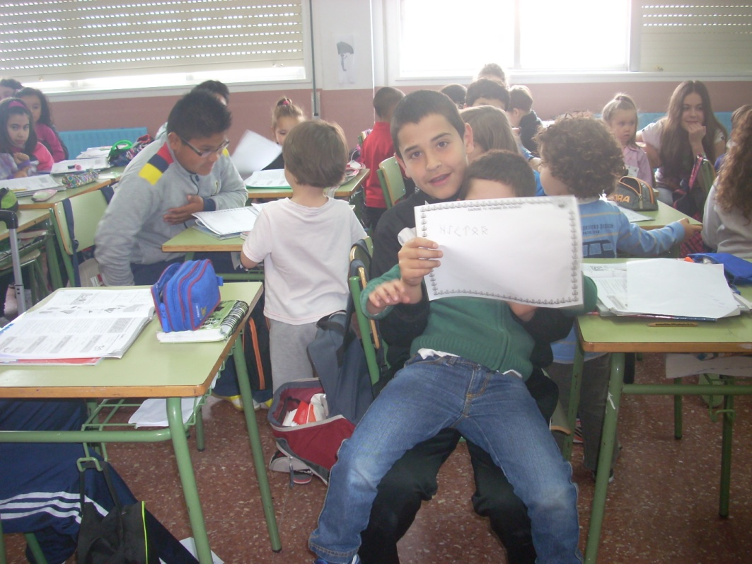
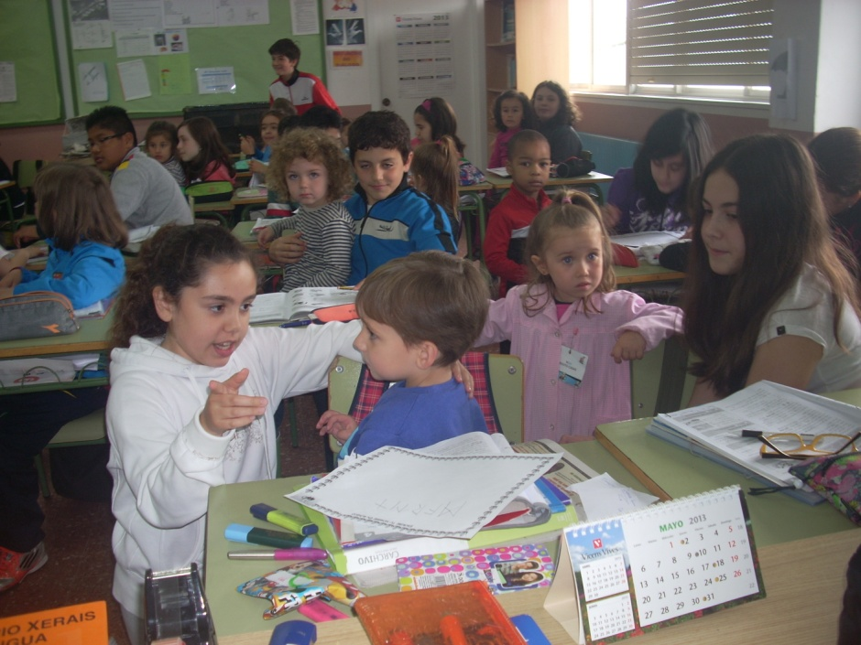
DESCUBRIMOS O ALFABETO RÚNICO E OS NOSOS TITORES DE 6º AXUDÁRONNOS A ESCRIBIR O NOSO NOME CON EL.

Slide 28
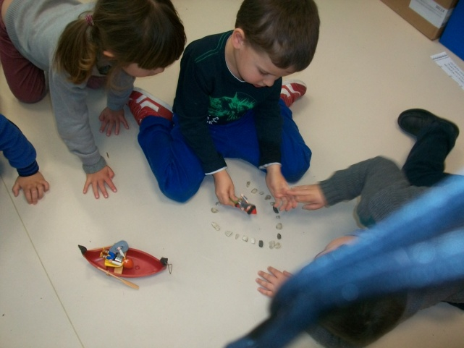
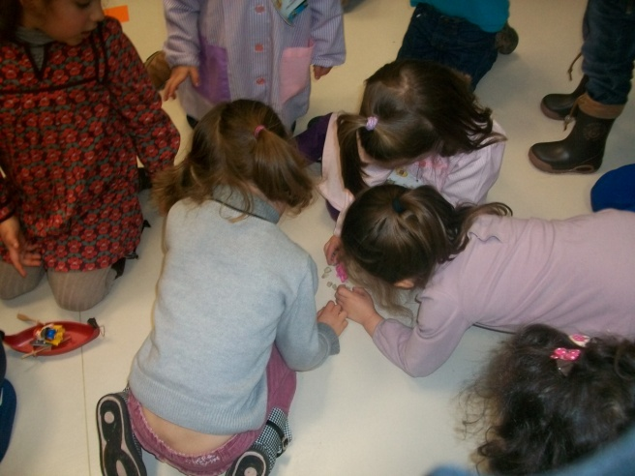
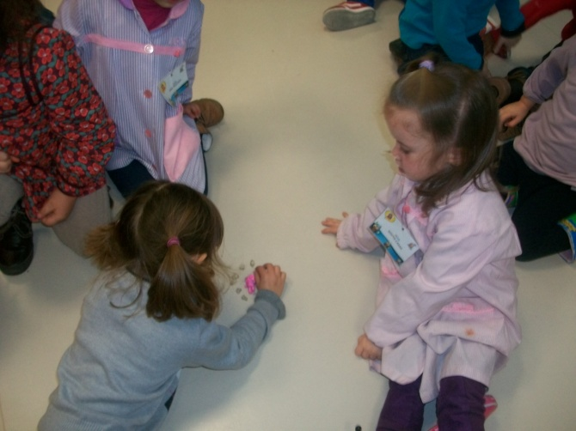
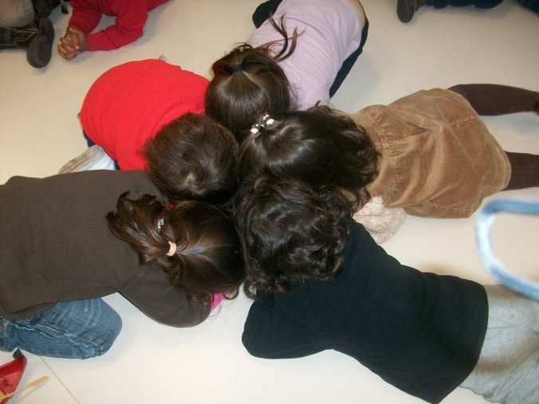
TAMÉN FIXEMOS ENTERRAMENTOS VIKINGOS: OS HOMES CON PEDRAS EN FOMA DE BARCO E AS MULLERES REDONDA. OS NOBLES NO SEU BARCO.

Slide 29
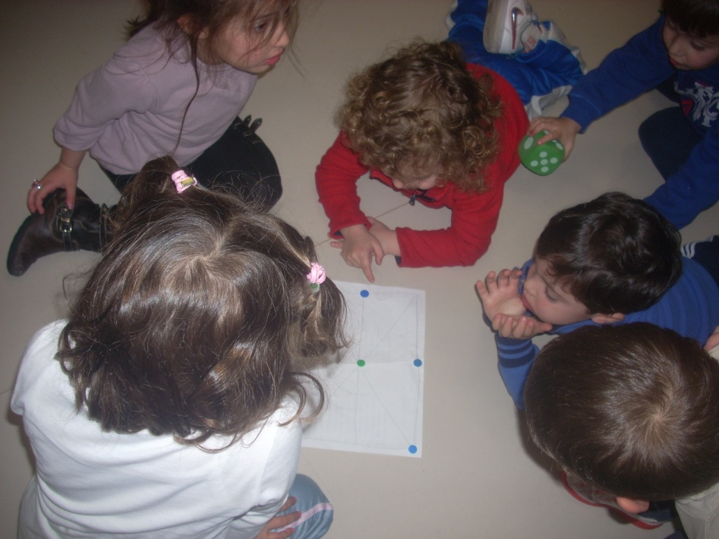
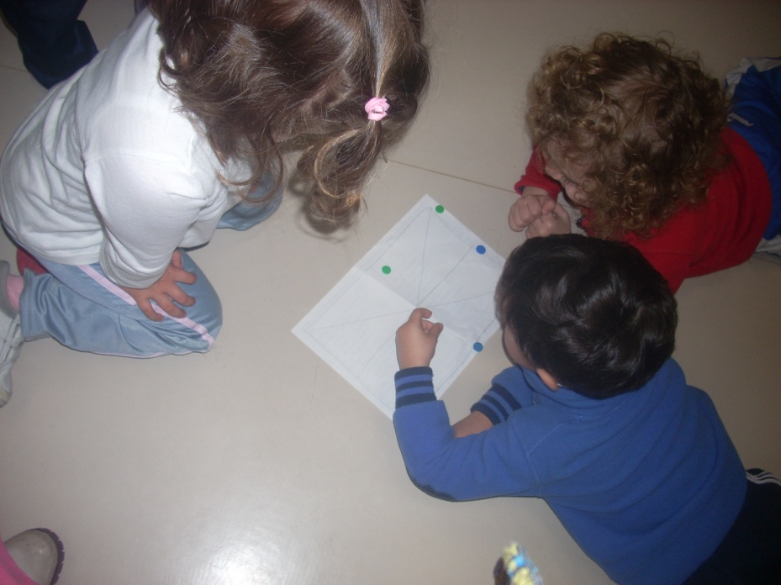
E COMO NON, XOGAMOS COMA ELES CON DADOS E PEDRAS COMA SE FORA O TRES EN RAIA.

Slide 30
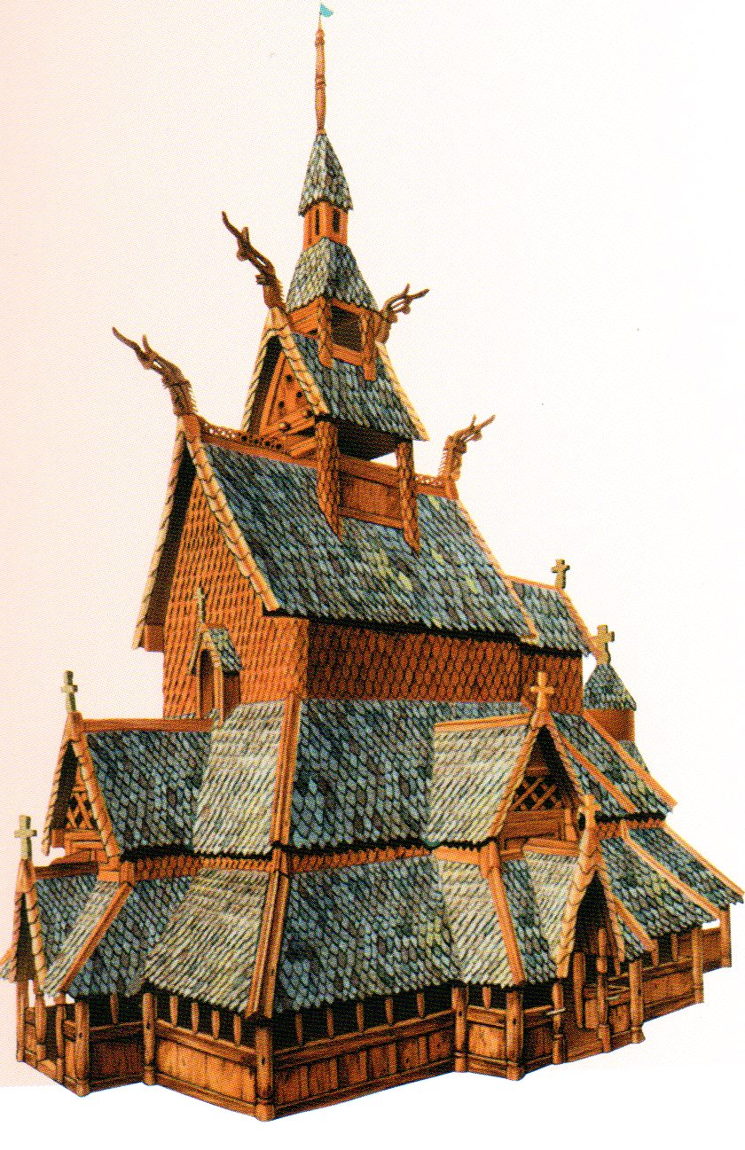
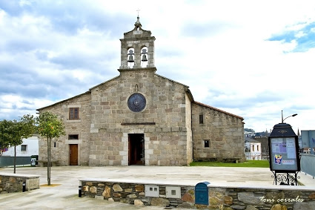
VIMOS AS DIFERENZAS ENTRE A IGREXA VIKINGA E A NOSA DO BURGO

Slide 31
Aprendimos moitas máis cousas, como que foron os inventores dos patíns
Ou que foron os primeiros en descubrir América
Tamén montamos unha casa vikinga por dentro con pezas que punzamos e pegamos.
E por suposto estudamos os deuses. O noso preferido Thor, sabemos a súa historia de memoria.

Slide 32
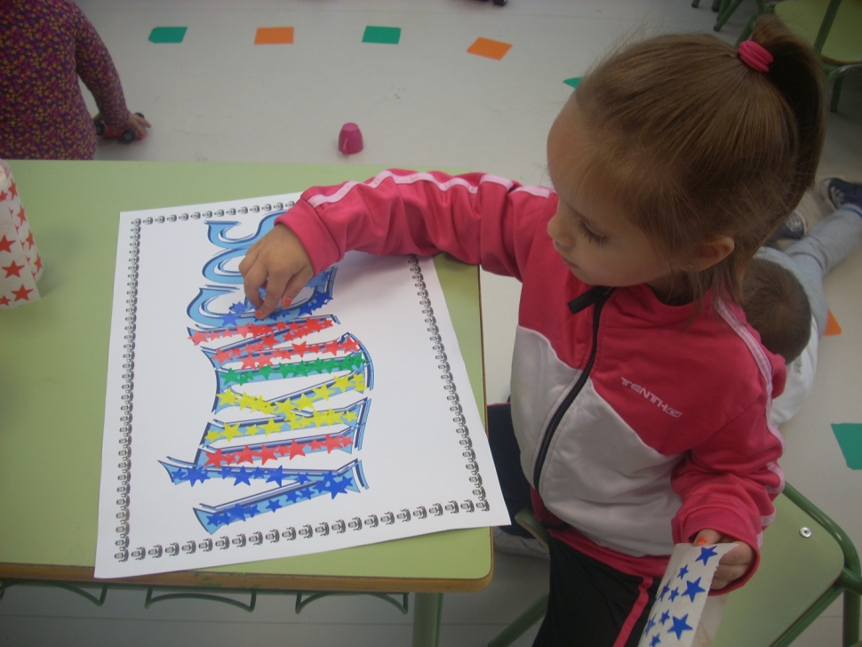
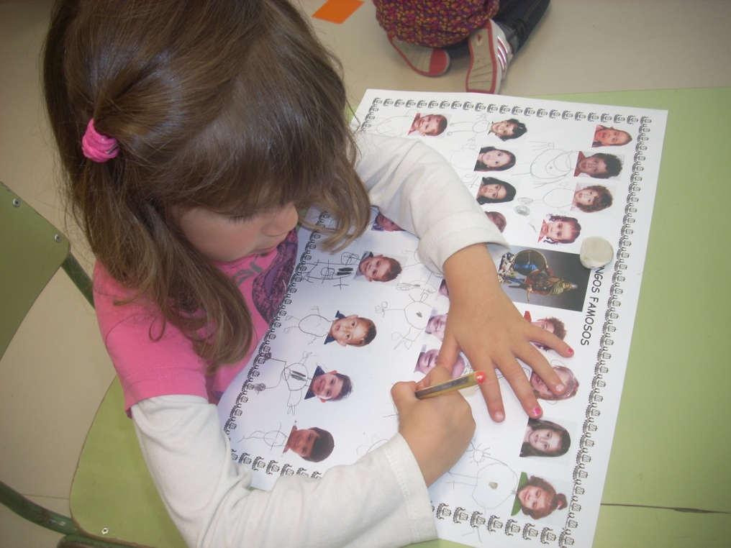
Por último fixemos o libro recordatorio de todo o que aprendimos

Slide 33
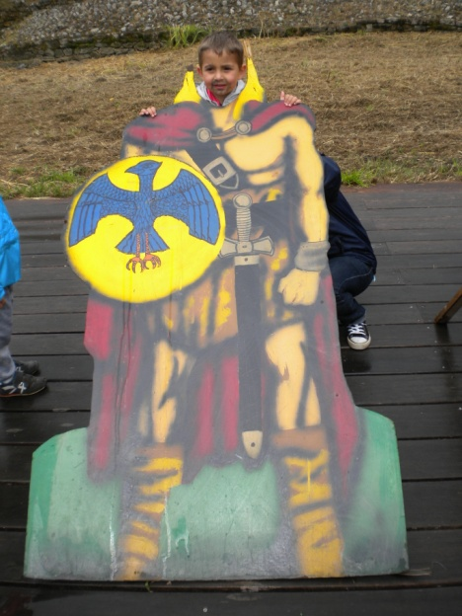
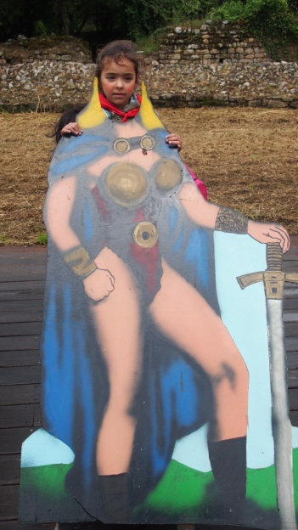
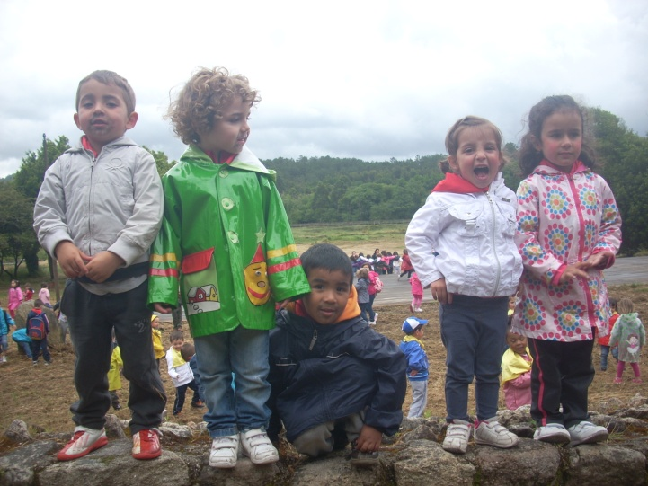
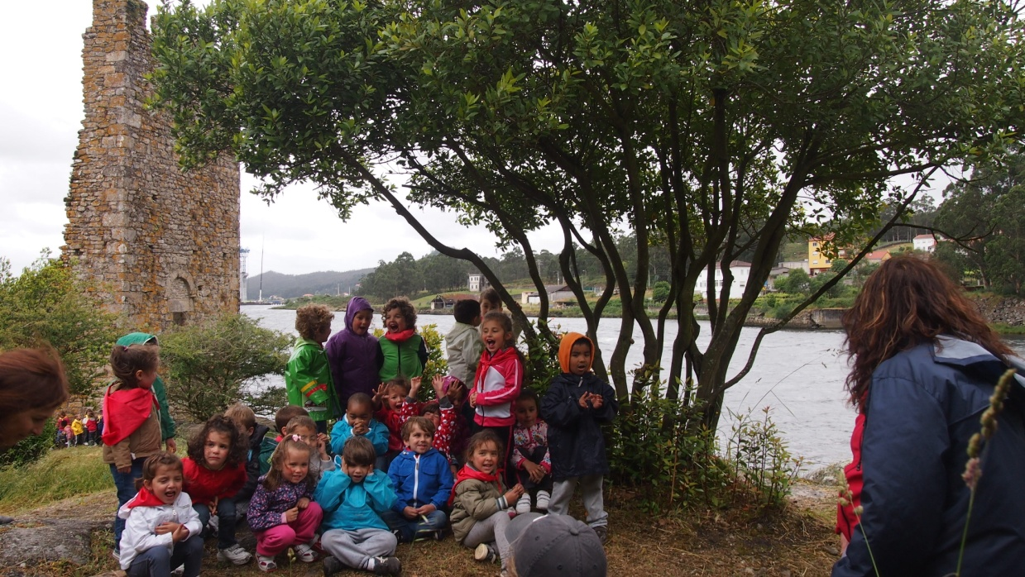
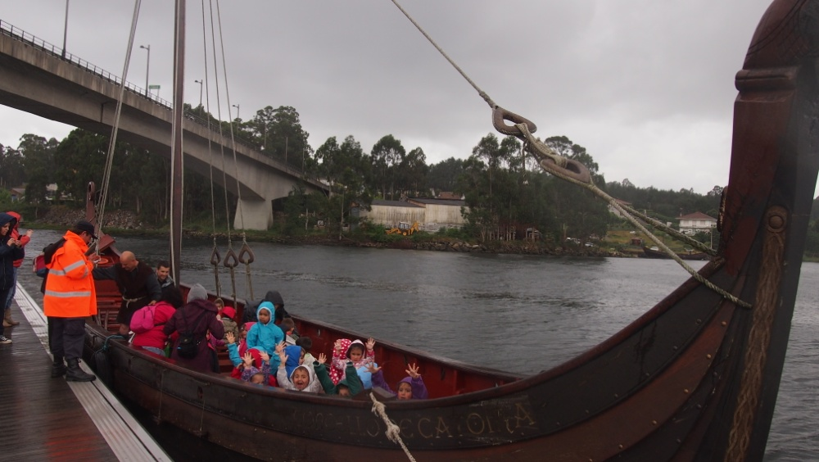
FOMOS DE EXCURSIÓN A CATOIRA
MONTAMOS EN DRAKKAR, FIXEMOS FOTOS NAS SILUETAS, XOGAMOS NOS RESTOS DAS TORRES…E MOLLÁMONOS MOITO!!!

Slide 34
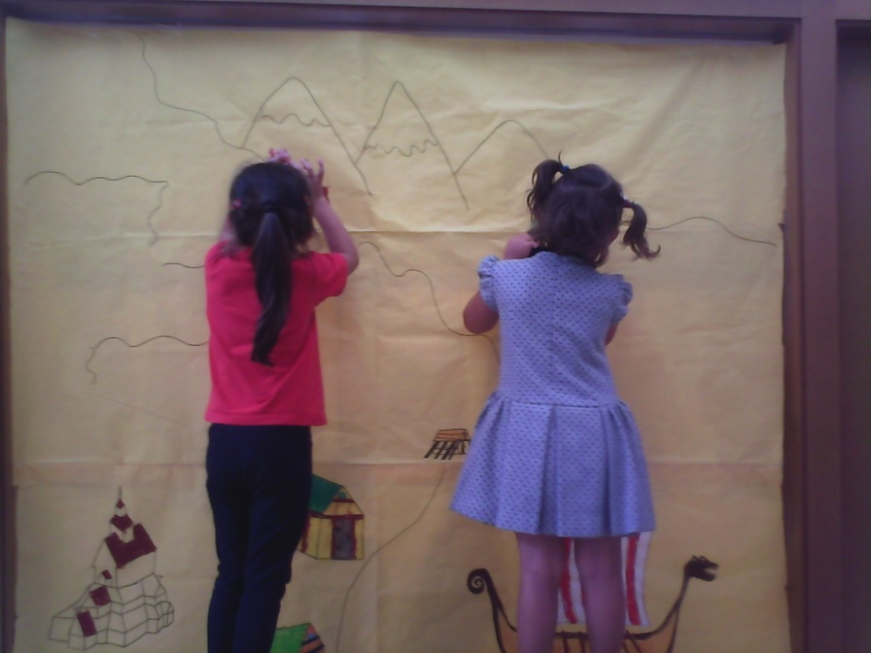
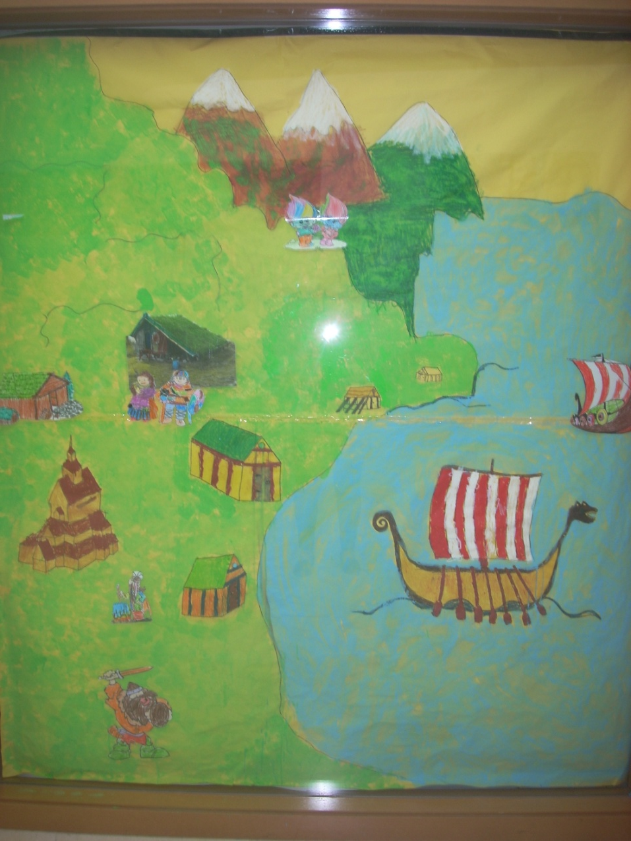
Agora temos un mural na porta da clase

Slide 35
QUE APRENDIMOS?
SARA: Tenían espadas
BREO: escudos
LAURA: cascos sin cuernos
IAGO: hachas
BREO: tenían barcos vikingos
VARIOS: drakar
SARA: con una cabeza de dragón
LAURA: los barcos van por el río
HÉCTOR: y por el mar
SARA: andaban también por la tierra, cuando se acaba el agua. Los movían con troncos, los que iban más atrás los ponían delante.
LEYRE: y los llevaban con las manos
MATEO: vienen de Escandinavia
BREO: cerca del Polo Norte
NOA: como hacía mucho frío salían a buscar comida por todo el mundo
MATEO: a veces no luchaban, comerciaban. Eran muy buenos comerciantes.
BRAIS: el más famoso era Eric el rojo.
NOA: comían pescado
HENAR: salmón
LIVIA: con sal (con las manos hace como que unta el salmón). Galletas y tostadas ( de cereales)
VALERIA: bebían agua
TODOS: y cerveza
MATEO: y leche
NOA: las valquirias llevaban los guerreros muertos al palacio de Odín y hacían fiesta allí para todos los días
BRAIS: y volaban
MATEO: vestían capa, cinturón y pantalanes
MARTÍN: y casco
MANUEL: el dios era Thor, que tenía un martillo
DANIEL: mató a la serpiente con el martillo
BREO: ganó Thor, pero la serpiente lo envenenó y después también murió él, pero ganó
HÉCTOR: el rey de los dioses era Odín
MARTÍN: tenía un caballo con 6, 7, 8 patas
DANIEL: andaban a caballo y en trineo y con patines de hueso
MARTÍN: tenían trolls y cuando salía el sol se convertían en estatuas
MATEO: son verdes y con rabo

